Slide 1
航道水深即時量測與預測系統
許定為 R10942074
陳遠傑 R09921037

Slide 2
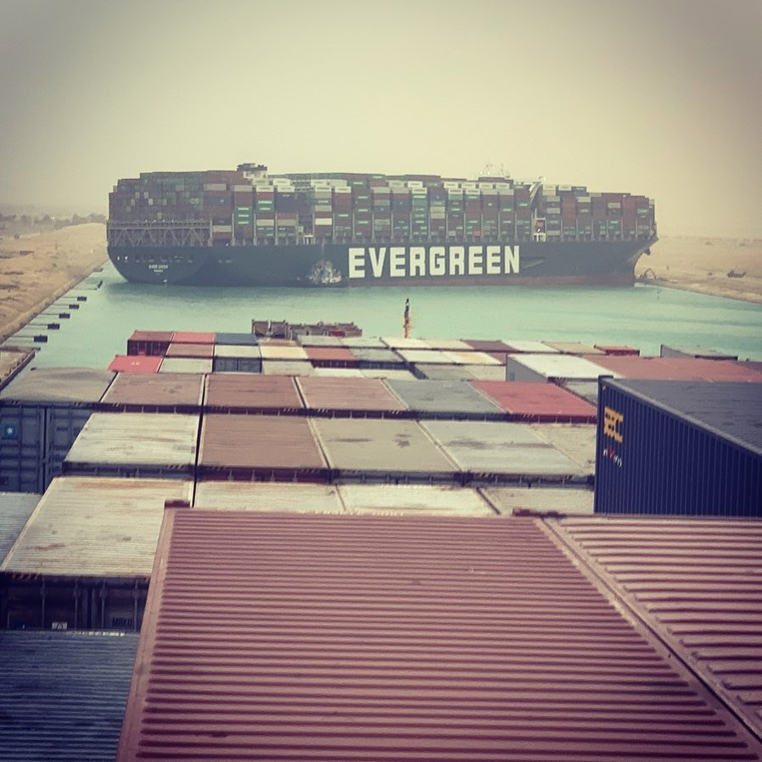
待解決問題
水深量測是保障船舶安全航行和提高航運效益之關鍵。水深數據之即時掌握可為深入了解航口航道淤積變化提供依據。早期對於淤積型港口航道之水深量測主要依靠船載光學設備或聲學設備來完成，其獲得之水深資訊雖然準確，但即時性較差。

Slide 3
目標
於無人船上安裝聲學裝置量測港灣水深，搭配開放天氣資料建立AI預測模型，預測未來之港灣水深之變化，同時透過預測誤差判斷港灣內泥沙淤積情形。

Slide 4
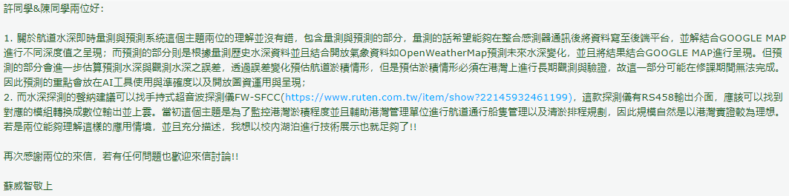
與業師討論

Slide 5
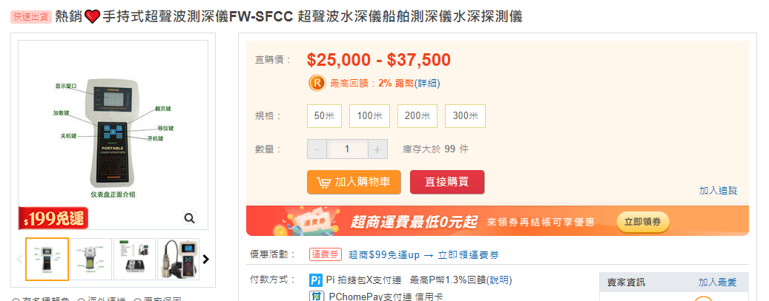
FW-SFCC

Slide 6
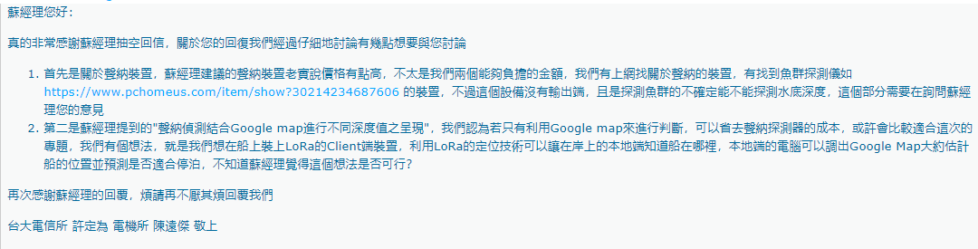
與業師討論

Slide 7
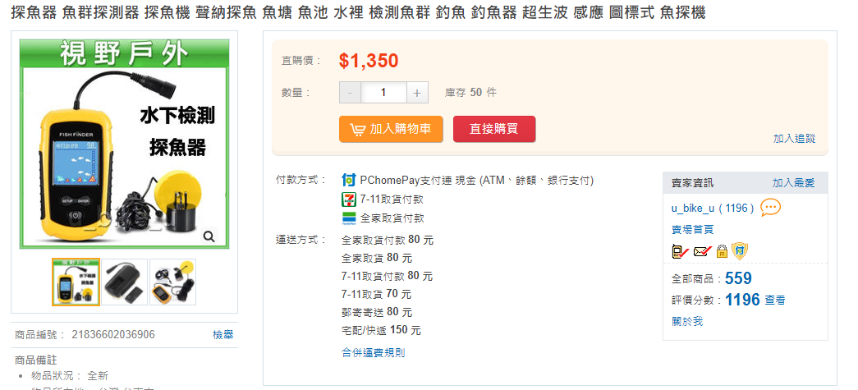
魚群探測儀

Slide 8
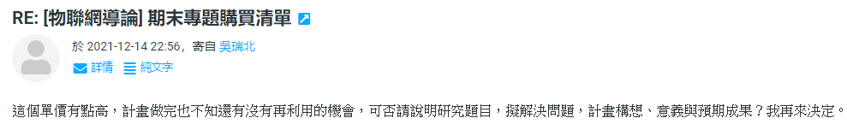
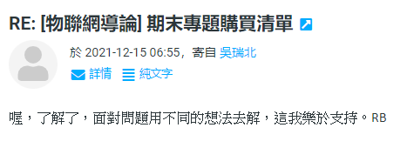
教授回復

Slide 9
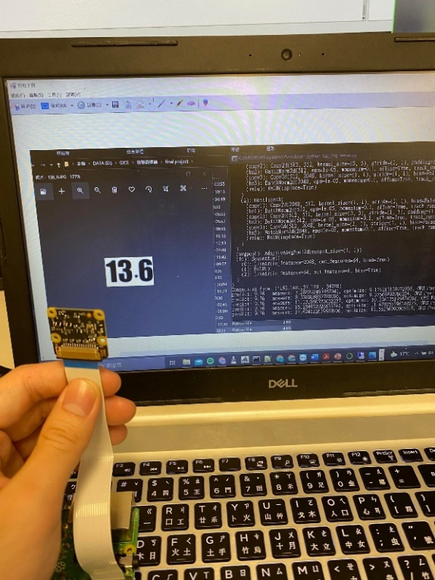
最後決定
若自己出錢，本身不會去釣魚，器材重複使用率極低
先不考慮明年也有類似的專題
不買儀器，拍電腦螢幕做模擬

Slide 10
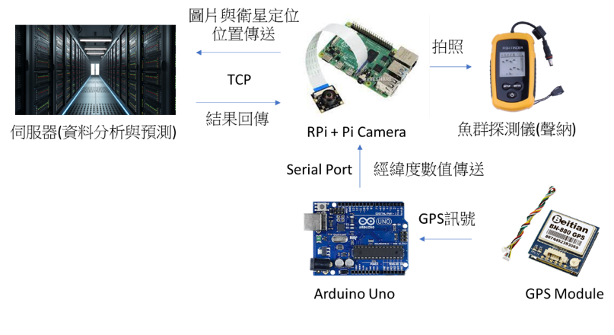
系統架構
筆電

Slide 11
資料庫中心(伺服器)
影像模型：辨識圖像中的數字
水深模型：根據資料庫預測未來水深
結合模型：將影像模型與水深模型的結果作結合

Slide 12
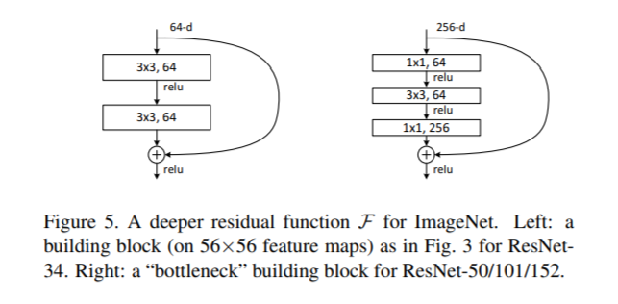
影像模型
ResNet50
He, Kaiming, et al. "Deep residual learning for image recognition." Proceedings of the IEEE conference on computer vision and pattern recognition. 2016.
資料丟入CNN前會先保留，並與CNN後的結果相加，此機制稱為Residual

Slide 13
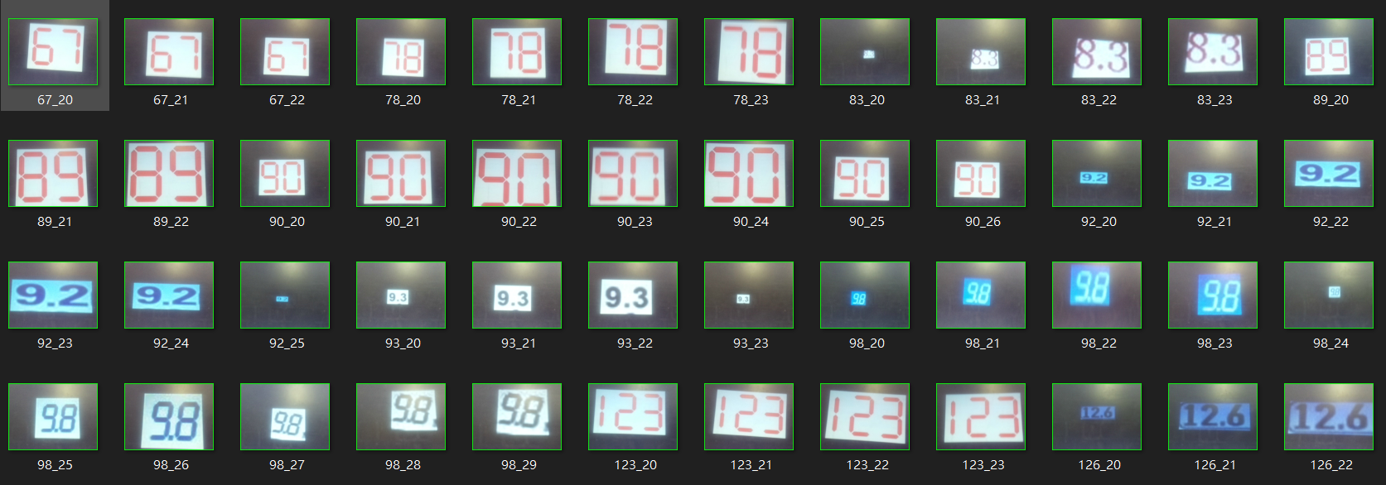
訓練方式與結果
訓練圖片(576張)
使用MSE訓練
結果(訓練資料上)：
MSE：8.96
不額外做物件偵測(YOLO)切數字
少一個model需要訓練
這門課是物聯網導論

Slide 14
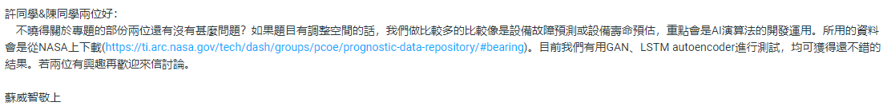
水深模型
目前沒有訓練資料及模型
未來可能有!?

Slide 15
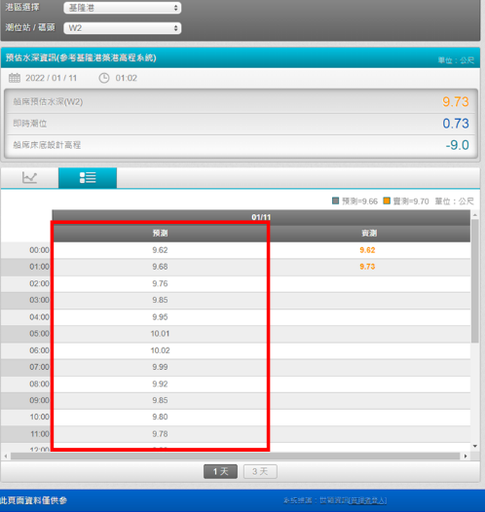
水深模型
模擬假如我們有水深模型
從基隆港資料庫爬預測水深
Python爬蟲
https://tide.twport.com.tw/maps/?area=kl

Slide 16
結合模型
將預測水深與量測水深結合成一個最佳水深
預測水深：水深模型
量測水深：影像模型
Kalman Filter實作

Slide 17
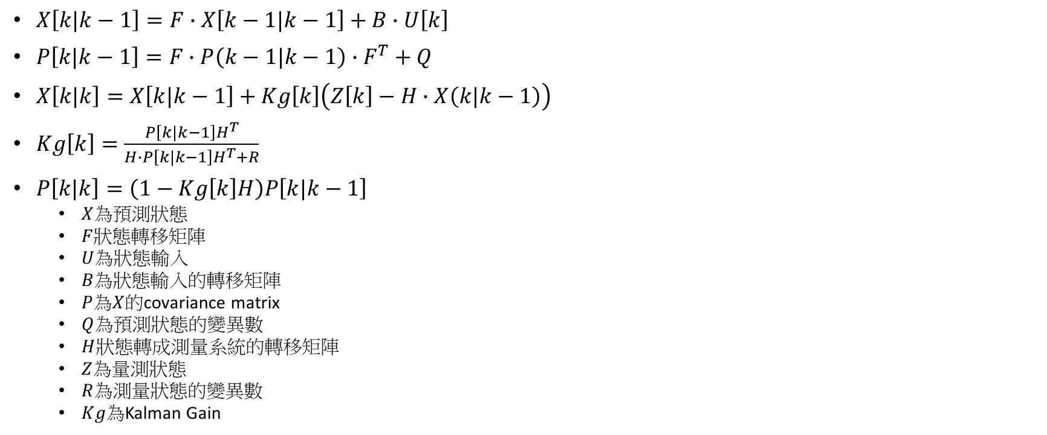
Kalman Filter
$X\left[k|k−1\right]=F∙X\left[k−1|k−1\right]+B∙U\left[k\right]$
$P\left[k|k−1\right]=F∙P\left(k−1|k−1\right)∙F^{T}+Q$
$X\left[k|k\right]=X\left[k|k−1\right]+Kg\left[k\right]\left(Z\left[k\right]−H∙X\left(k|k−1\right)\right)$
$Kg\left[k\right]=\frac{P\left[k|k−1\right]H^{T}}{H∙P\left[k|k−1\right]H^{T}+R}$
$P\left[k|k\right]=\left(1−Kg\left[k\right]H\right)P\left[k|k−1\right]$
$X$為預測狀態
$F$狀態轉移矩陣
$U$為狀態輸入
$B$為狀態輸入的轉移矩陣
$P$為$X$的covariance matrix
$Q$為預測狀態的變異數
$H$狀態轉成測量系統的轉移矩陣
$Z$為量測狀態
$R$為測量狀態的變異數
$Kg$為Kalman Gain

Slide 18
Kalman Filter(白話文)
利用k-1的狀態，加上變化量，預估出k狀態。
利用k-1狀態的雜訊，預估出k狀態的雜訊。
利用預估出的k狀態與k的預估測量狀態搭配權重值(Kalman Gain)完成更新k狀態。
權重值(Kalman Gain)是k狀態的雜訊與測量雜訊 經計算而求得。
最後利用權重值(Kalman Gain)更新k狀態的雜訊。

Slide 19
Kalman Filter(設定)
需要設定的參數：
預測模型的變異數
預測模型的雜訊
量測儀器的雜訊
因需要長期量測，故這邊直接假設
預測模型的變異數：3
預測模型的雜訊：4
量測模型的雜訊：20

Slide 20
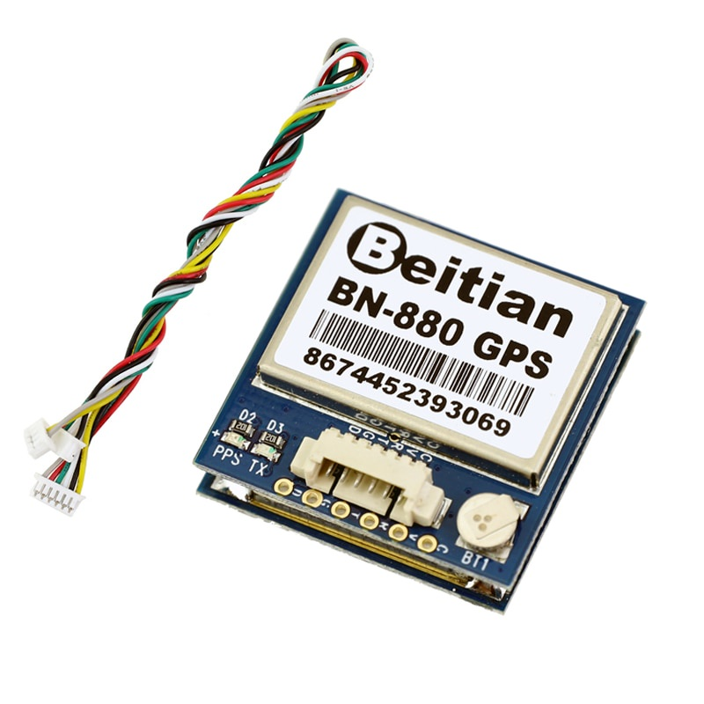
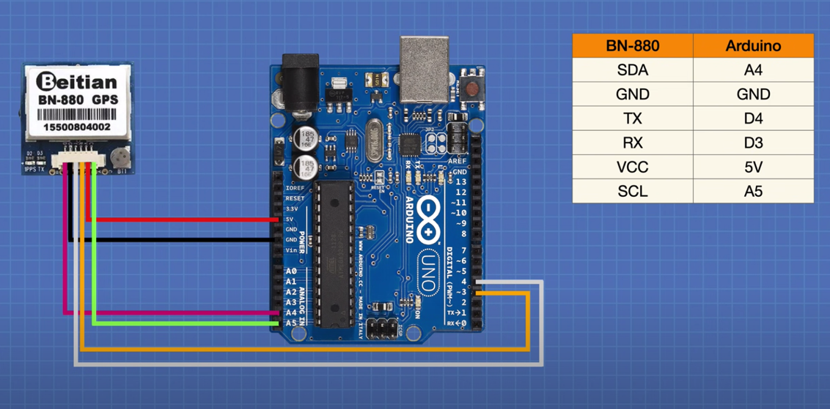
GPS
Beitian BN-880 GPS & Compass
只需要連接5V電源、接地、Tx、Rx四條線，另外兩條analog的I/O不需要用到

Slide 21
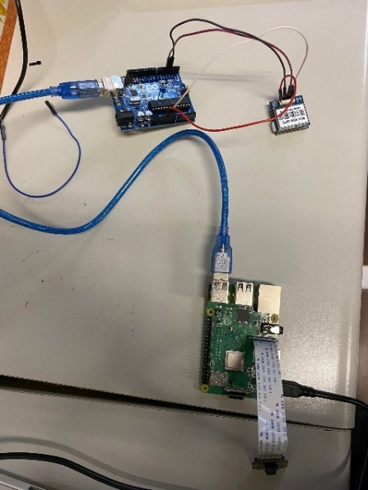
裝置實圖

Slide 22
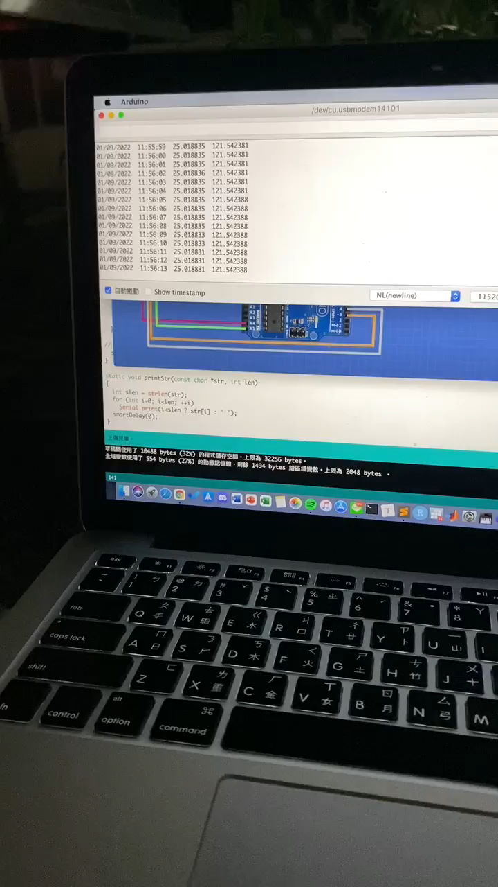
Demo

Slide 23
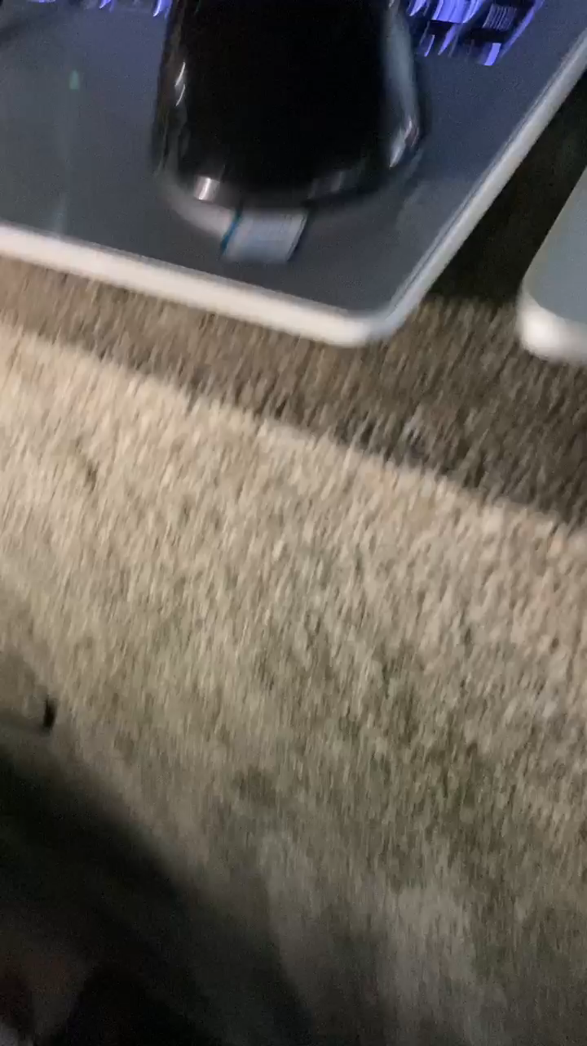
Demo

Slide 24
Q&A

Slide 25
THX

